Slide 1

Diplomado Big Data y Ciencias de datos Visualización de información
Hernán Valdivieso
Jaime Navon

Slide 2
Visualización en el Contexto de BI
Las técnicas de visualización pueden ser usadas en los mas diversos campos
visualización de información (periódicos, noticieros)
ilustración (textos)
visualización científica (entender mejor un fenómeno)
simulación
La visualización de datos en el contexto de BI tiene características especiales

Slide 3
Visualización para BI
 | Contenidos | Visuals | Propósito
BI | datos cuantitativos, KPIs | charts, dashboards | exploración, análisis, toma de decisiones
Información | todo tipo de info (cualitativo y cuantitativo_ | infográficas, diagramas ilustrativos | comunicación general, storytelling
Ilustración | procesos, estructuras, ideas | diagramas, imágenes | facilitar la comprensión de contenido complejo
Científica | objeto o fenómeno del mundo real, funciones matemáticas | gráfica generada por computador, 3D, VR | recrear o simular el fenómeno, entender algoritmo
Simulación | datos calculados desde fórmulas o reglas | diagrama animado, VR | demostrar efecto de escenario bajo ciertas reglas

Slide 4
Los humanos tenemos una capacidad limitada para extraer conocimiento útil de un cerro de datos, pero …
Tenemos una capacidad increíble para entender información presentada en forma gráfica ...
Especialmente si la visualización ha sido pensada y diseñada cuidadosamente en términos de
cual es el mensaje o de qué queremos convencer
quien es el receptor o a quien queremos convencer

Slide 5
Aspectos de la visualización para BI
Generalmente describe cosas abstractas (ventas, conversión, etc) y no objetos o fenómenos reales
Generalmente cuantitativa
Generalmente datos estructurados (o semi estructurados)
Multidimensional – diferentes perspectivas y niveles
Comprensible fácilmente por alguien con conocimiento del dominio

Slide 6
Volvamos al inicio: la importancia de lo que estamos aprendiendo aquí
El fenómeno de Big Data – disponibilidad de muchos datos en volúmenes gigantescos
Tendencia a la gestión basada en los datos (Data Driven)
Datos pueden ser usados para mejorar
la toma de decisiones
persuadir
comunicar un mensaje en forma efectiva

Slide 7
Inteligencia de Negocios
Conceptos y métodos para mejorar la toma de decisiones usando sistemas de soporte basados en hechos (Howard Dresner, Gartner)
La visualización de información es tan importante en BI que a veces se habla de ella como un sinónimo (es PowerBI es una herramienta de BI o de visualización)
Utilización de información visual
facilitar la comprensión de información muy compleja
facilitar la identificación de patrones
transformar datos en información accionable
convencer
transmitir un mensaje

Slide 8
La visualización para la toma de decisiones
Los líderes que intentan imponer un orden en un contexto complejo fallarán. Aquellos que preparan el escenario se apartan un poco para esperar que emerjan algunos patrones para elegir lo mejor son los que tendrán éxito. Ellos podrán detectar oportunidades de innovación, creatividad y nuevos modelos de negocio
David Snowden, Chief Scientific Officer of Cognitive Edge
Una organización no debería poner mucha atención en evaluar o justificar decisiones pasadas. El foco del interés debe estar en como los datos pueden mejorar la comprensión de lo que sucederá en el futuro
Kevin Troyanos, Head Of Analytics at Publicis Health
Quien presenta la visualización debe entregar guías que asistan al ejecutivo en la decisión final pero no formular la decisión por el ejecutivo
Jeanne Moore, Management Consultant at Fullstream Business Solutions

Slide 9
Fundamentos por sobre las herramientas
No sirve de mucho centrarse en las herramientas
La mayoría de las herramientas modernas permite hacer excelentes visualizaciones
Ninguna herramienta por sí sola va a producir visualizaciones efectivas sin una persona que entienda muy bien qué y a quién está dirigida la visualización

Slide 10
Cómo aumentar el poder persuasivo
tener claridad en a quien estamos tratando de convencer y exactamente de qué
enfatizar y aislar lo que se quiere destacar (llevar el foco de atención a una sola cosa)
sacar lo que no es relevante para el mensaje
usar flechas o destacadores para llevar la atención a lo que estamos interesados
sorprender mostrando algo que no se esperaba
construir una historia (setup, conflicto y resolución)

Slide 11
Claridad en cuanto a qué queremos …
Qué quiero decir o mostrar | De qué quiero convencer
quiero mostrar la distribución de precios de las cervezas en los distintos estadios | necesito convencer a los inversionistas que el precio de la cerveza es demasiado elevado en los estadios
quiero mostrar como el aumento en las horas trabajadas no está aumentando la productividad sino que disminuyéndola | necesito convencer a mi jefe que el trabajo excesivo que estamos haciendo está haciendo mas daño que ayudando
quiero mostrar la relación entre el desempaquetar los productos de software con la disminución de las ventas | necesito convencer de que el desempaquetar los productos va a ser catastrófico en las ventas

Slide 12
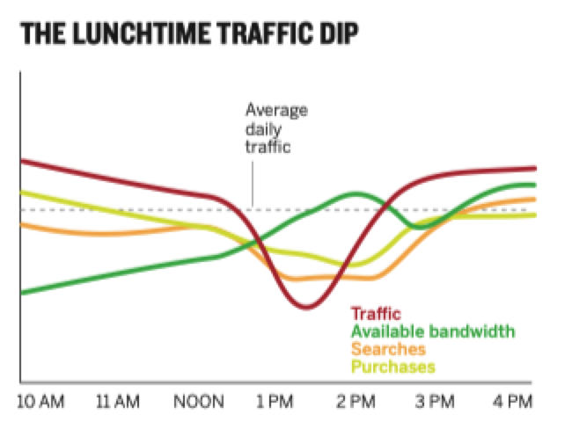
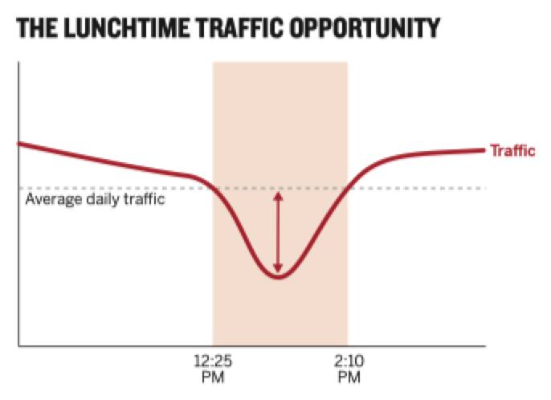
Por qué los fundamentos son importantes …
Se quiere comunicar que hay oportunidad de aumentar el tráfico al sitio entre las 12:25pm y las 2:10pm

Slide 13
Un gran poder conlleva una gran responsabilidad
Persuadir no es manipular !
Formas en que se suele manipular la información
eje y está recortado o eje y que no parte de cero
doble eje y con escalas diferentes
uso de un mapa coloreado sin considerar que poblaciones son muy distintas

Slide 14
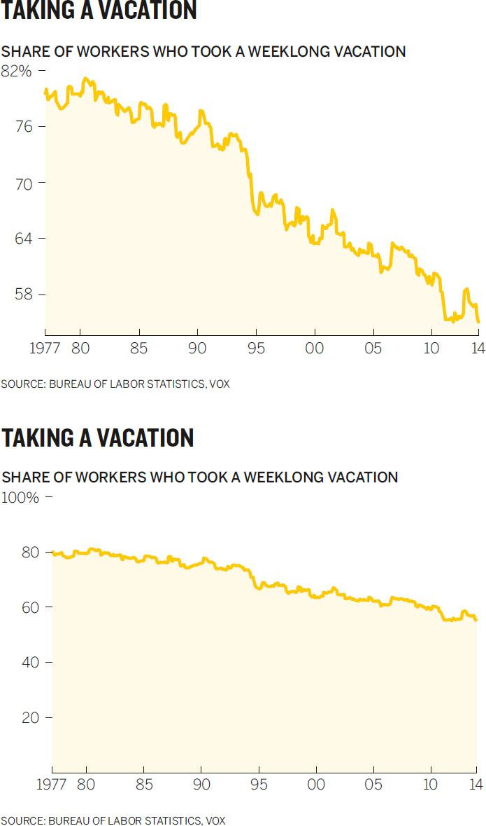
Recortando el eje Y

Slide 15
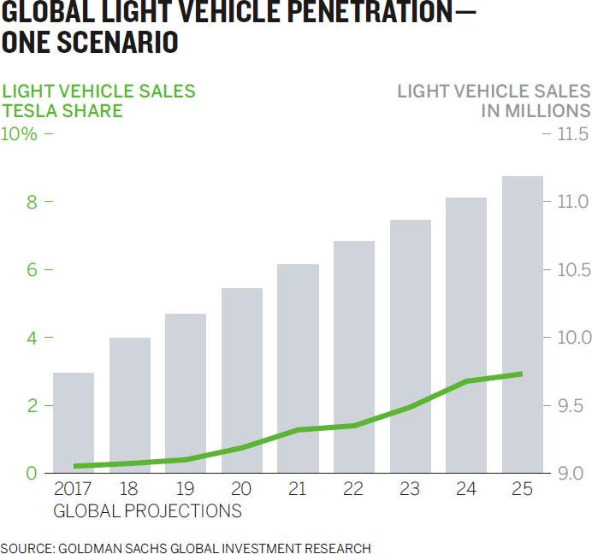
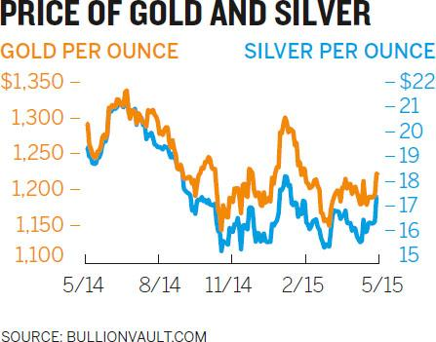
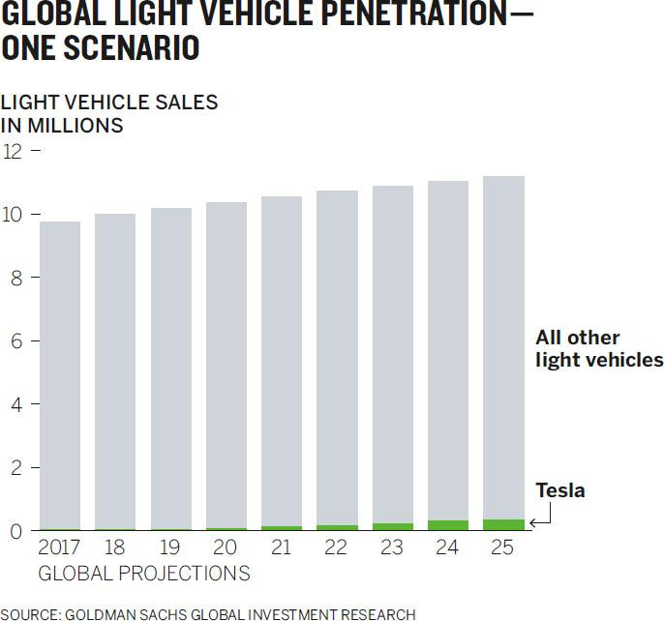
Doble eje Y

Slide 16
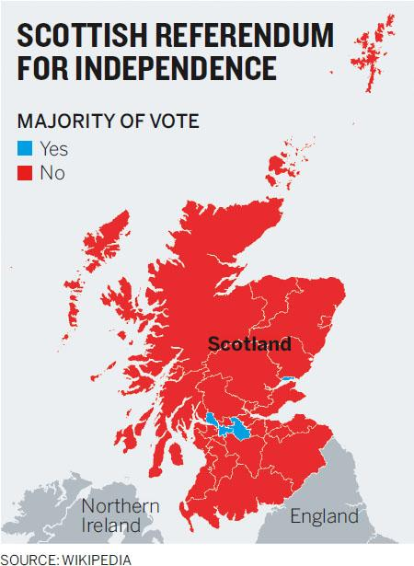
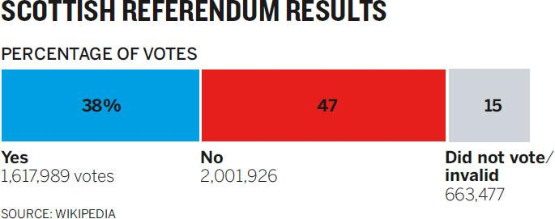
El mapa engañoso

Slide 17
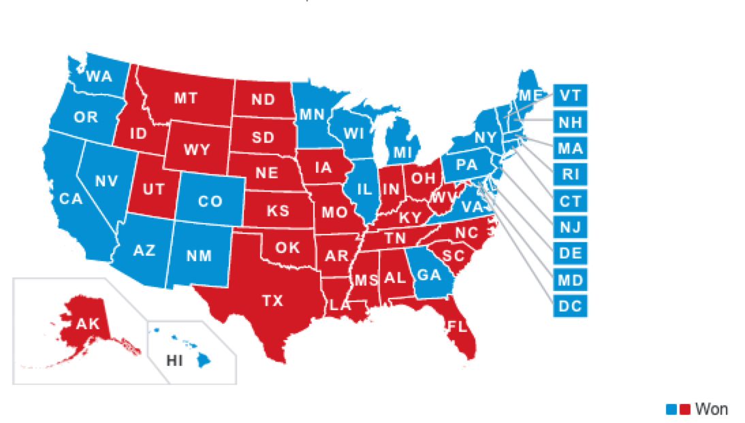
Otro mas reciente
Azules (demócratas) ganan con más de 6 millones de votos por sobre los rojos (republicanos)

Slide 18
Como construir una visualización efectiva en un determinado escenario
Ok, hemos aprendido los fundamentos pero por donde partimos …
Una primera recomendación es recordar que hay ciertas categorías esenciales
Lo que estamos tratando de mostrar es
una comparación
una distribución
relaciones entre variables
la composición de los datos
Ello nos dará un primer elemento para elegir la forma de presentar la información

Slide 19
Poner atención al relato …
En realidad cada año en particular no es tan importante como la tendencia a lo largo de los años
Existe un tremendo gap entre expectativas y desempeño
Lo que interesa es la composición del gasto mensual de la gente
La proporción de personas mayores de 60 años que fue a vota
Los lugares donde el porcentaje de participación fue mayor
Como es la participación de las distintas categorías de productos en las ventas

Slide 20
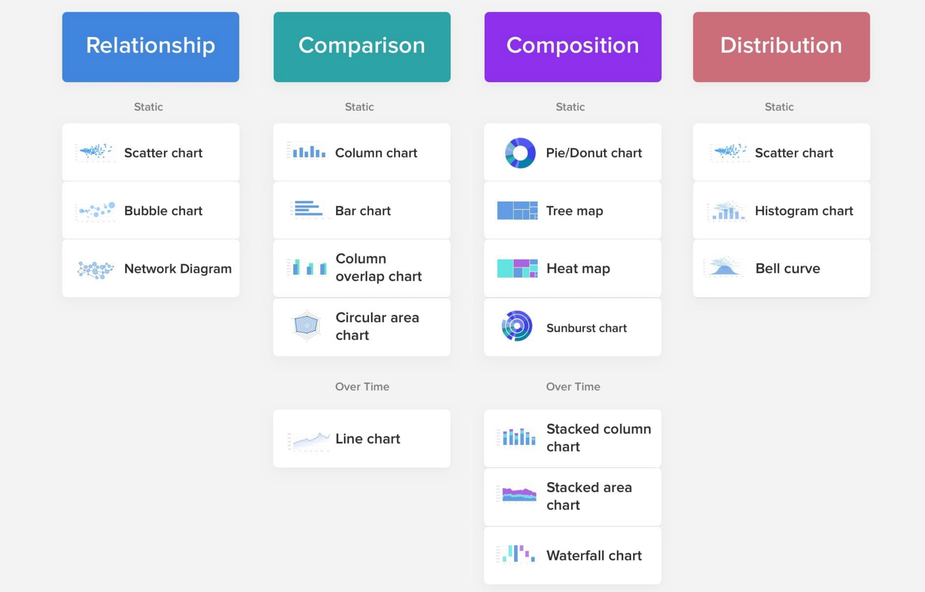
Elección del tipo de Gráfico

Slide 21
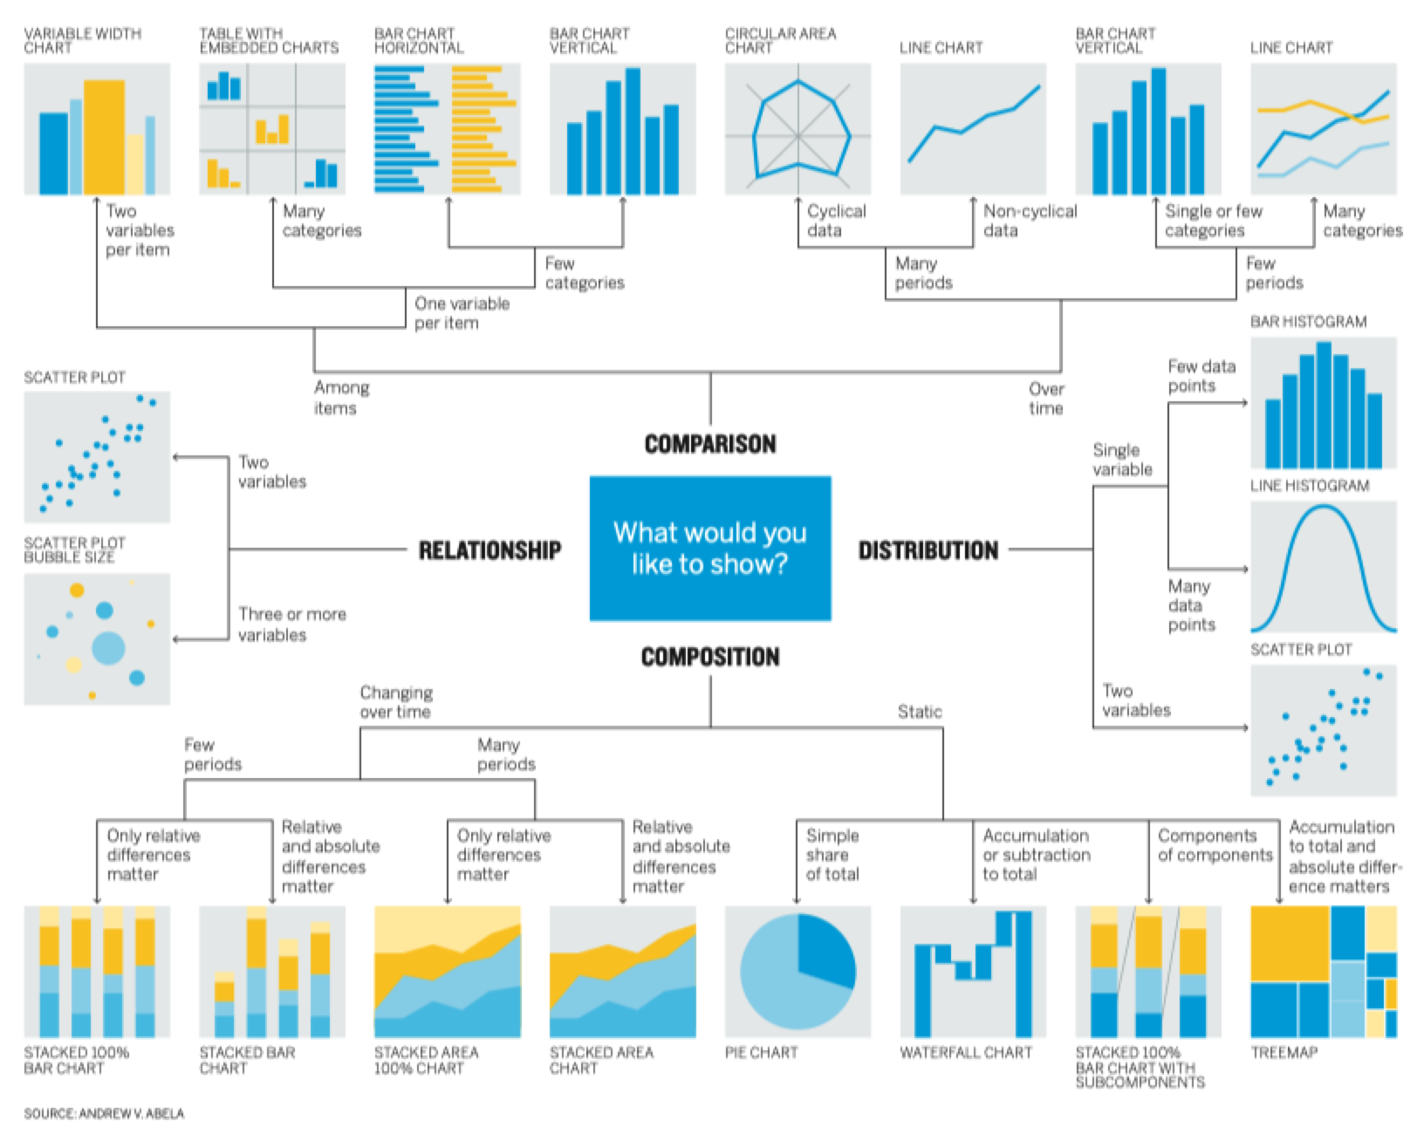

Slide 22
Dos consejos
Preferir las formas esenciales a menos que haya fuerte justificación para usar cosas menos conocidas
Gráficos de líneas
Gráficos de barras
Gráficos scatter
Preferir lo mas simple a lo más complejo

Slide 23
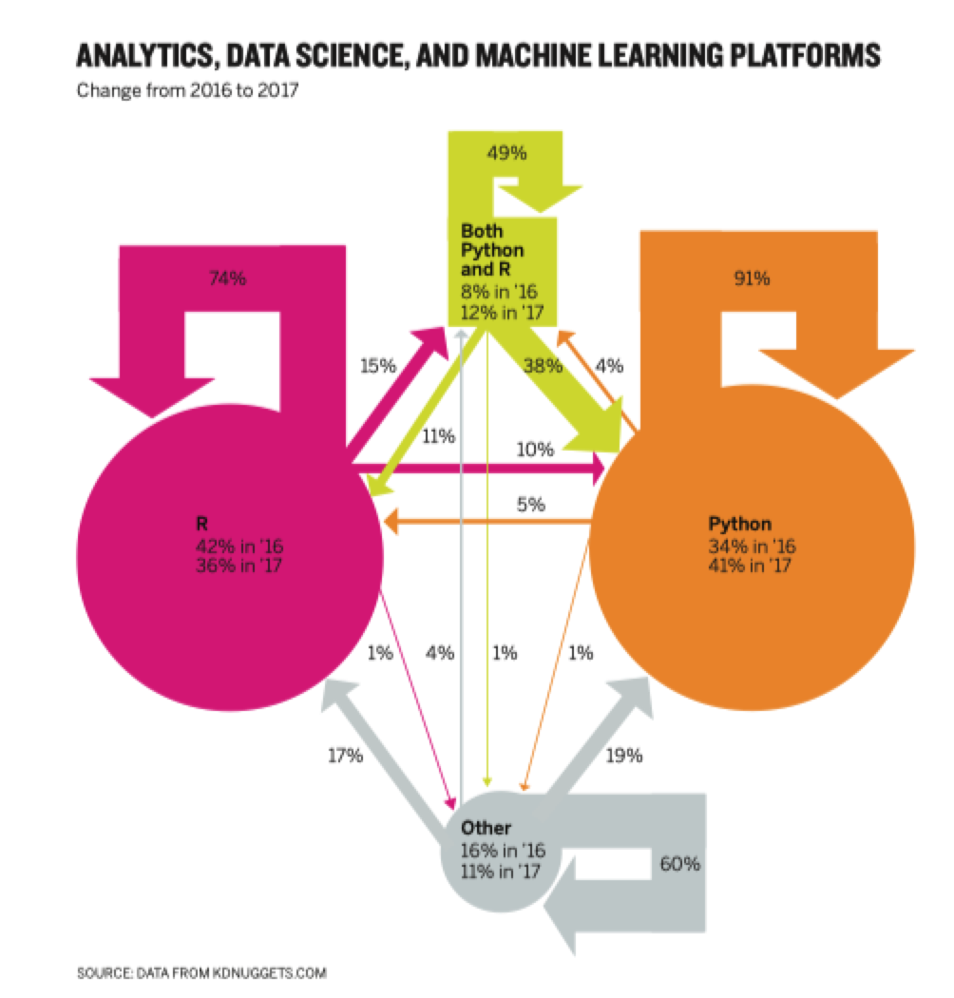

Slide 24
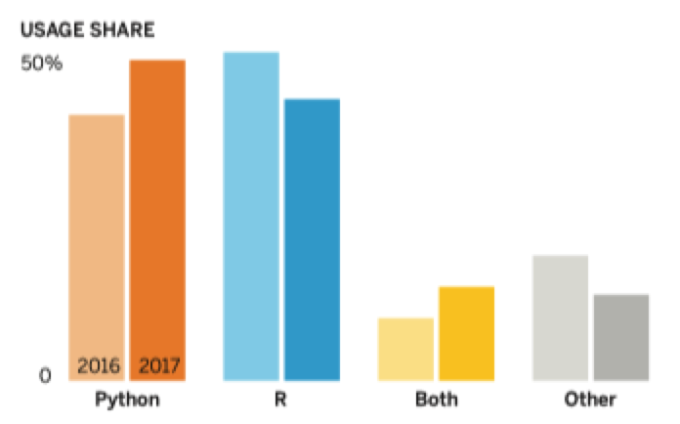
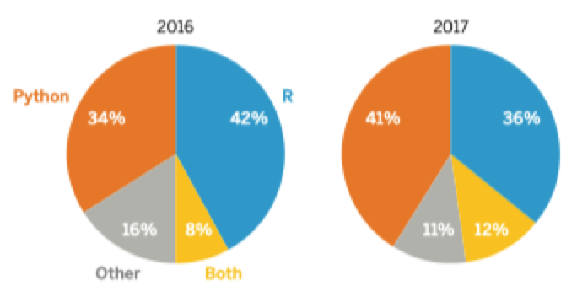
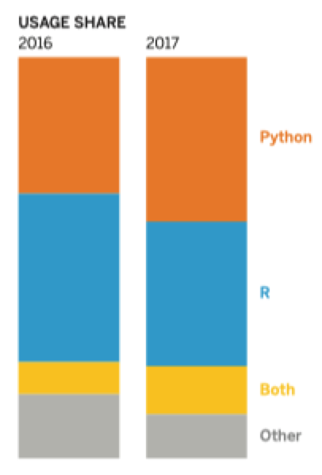
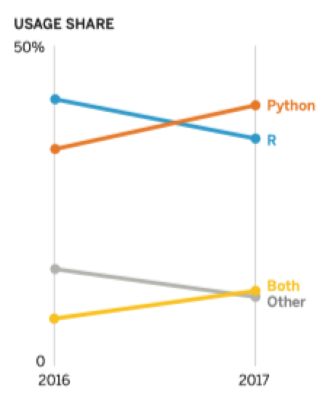

Slide 25
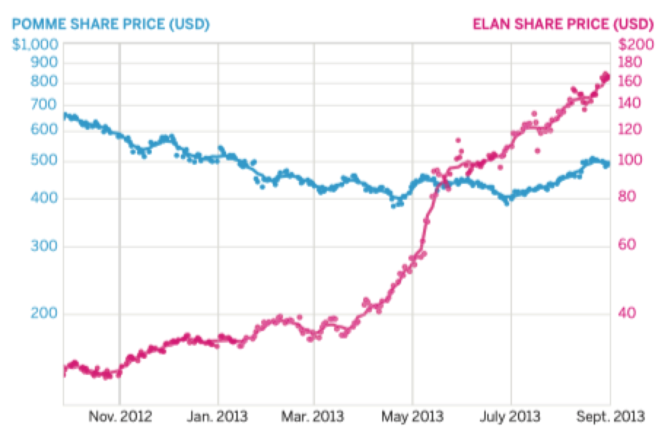
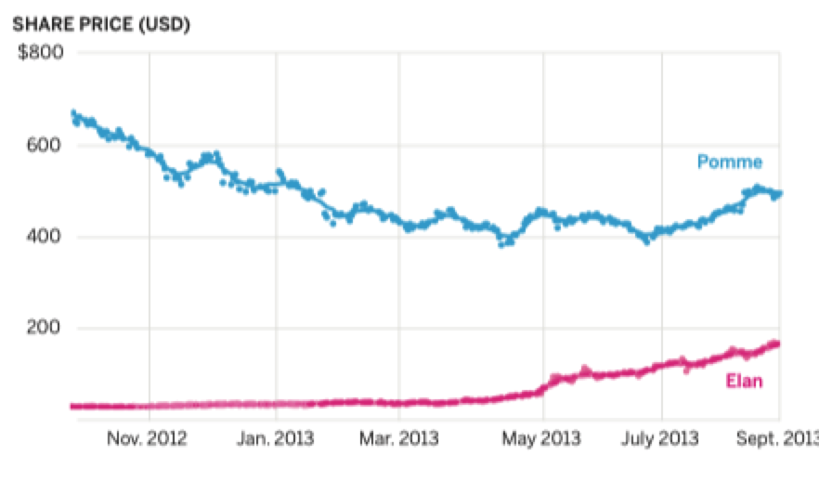
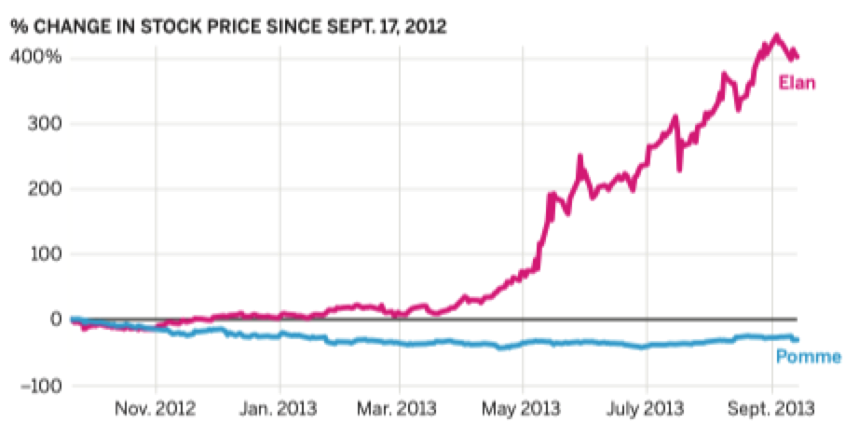
Se quiere convencer de que es un buen momento para invertir en Elan y no en el líder tradicional Pomme

Slide 26
Proceso para llegar a una buena solución
Hablar sobre el tema con varias personas
qué, para quien, qué es lo importante, etc
Dibujar posibles soluciones con lápiz
generar muchas ideas rápidamente
Generar un prototipo
las mejores ideas llevarlas a una solución para producir algo cercano al objetivo

Slide 27
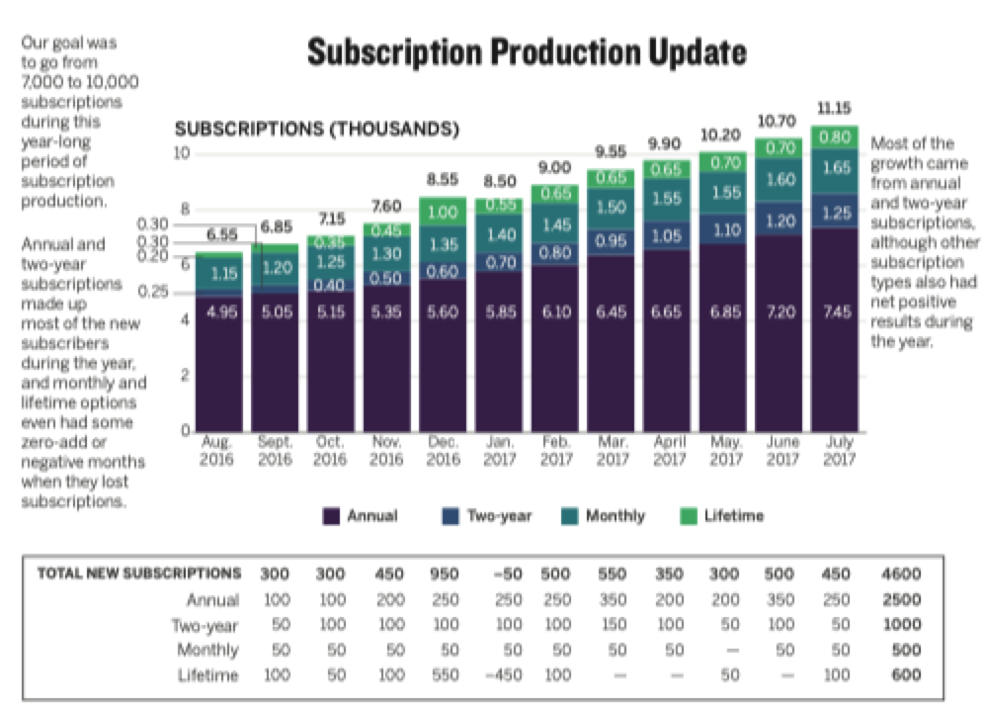
Mejorar el Reporte mensual de suscripciones

Slide 28
Hablar
El jefe dice que el reporte es confuso y frustrante ..
Este es el reporte mensual que informa como nos ha ido con las suscripciones
Y como nos ha ido ?
Bien, ya pasamos la meta de 10.000, a diferencia del año pasado
Lo mejor es que mejoramos en las dos categorías que queríamos crecer
…

Slide 29
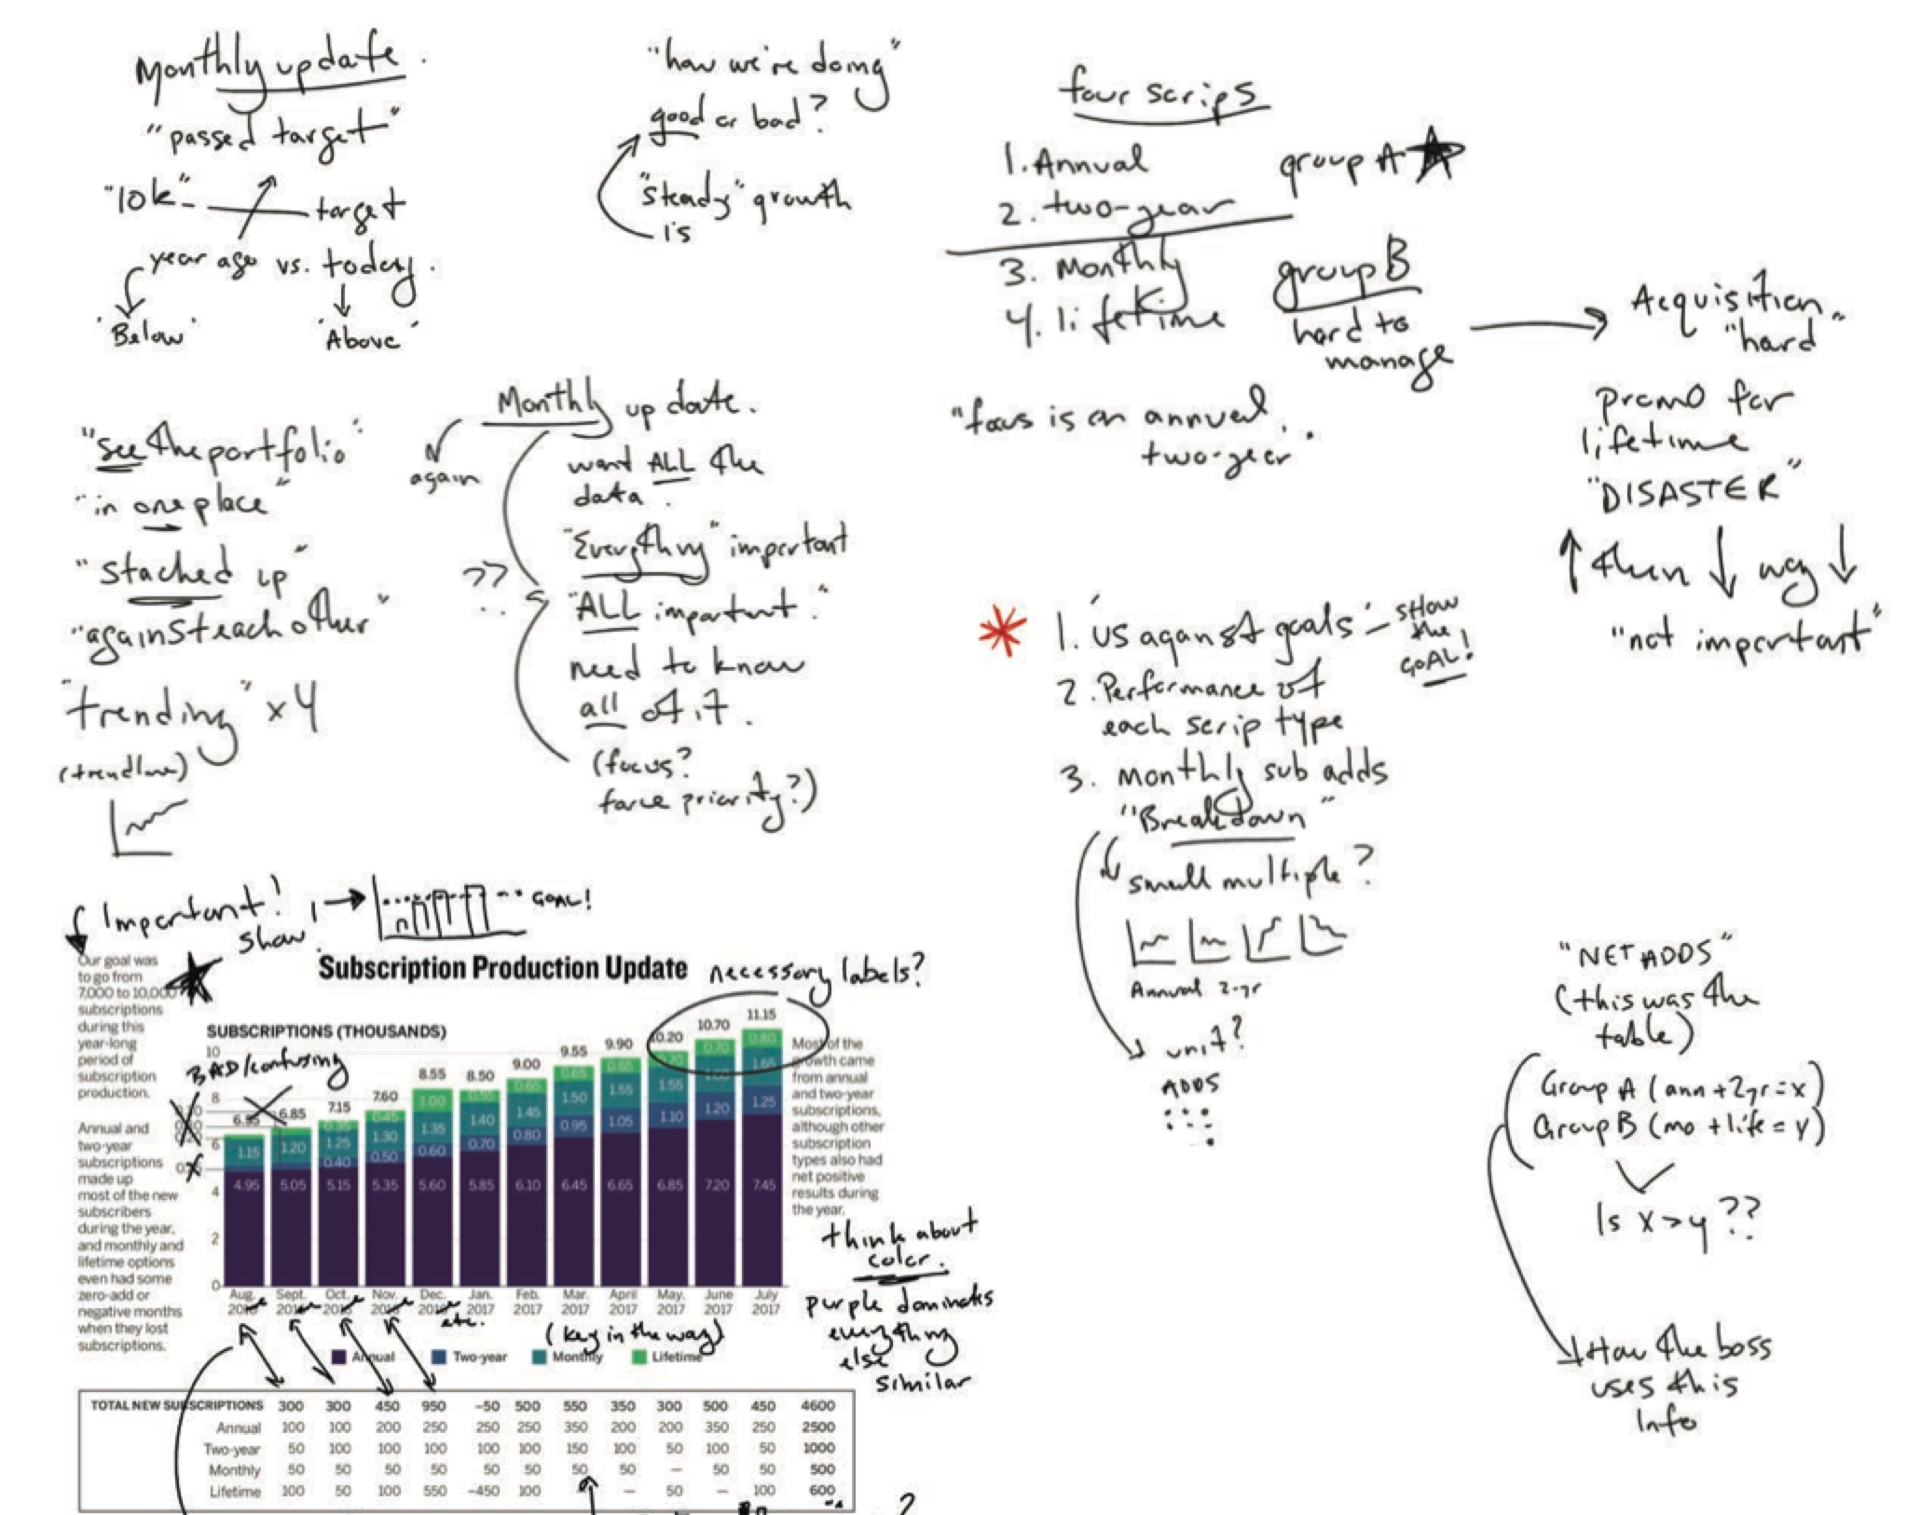

Slide 30
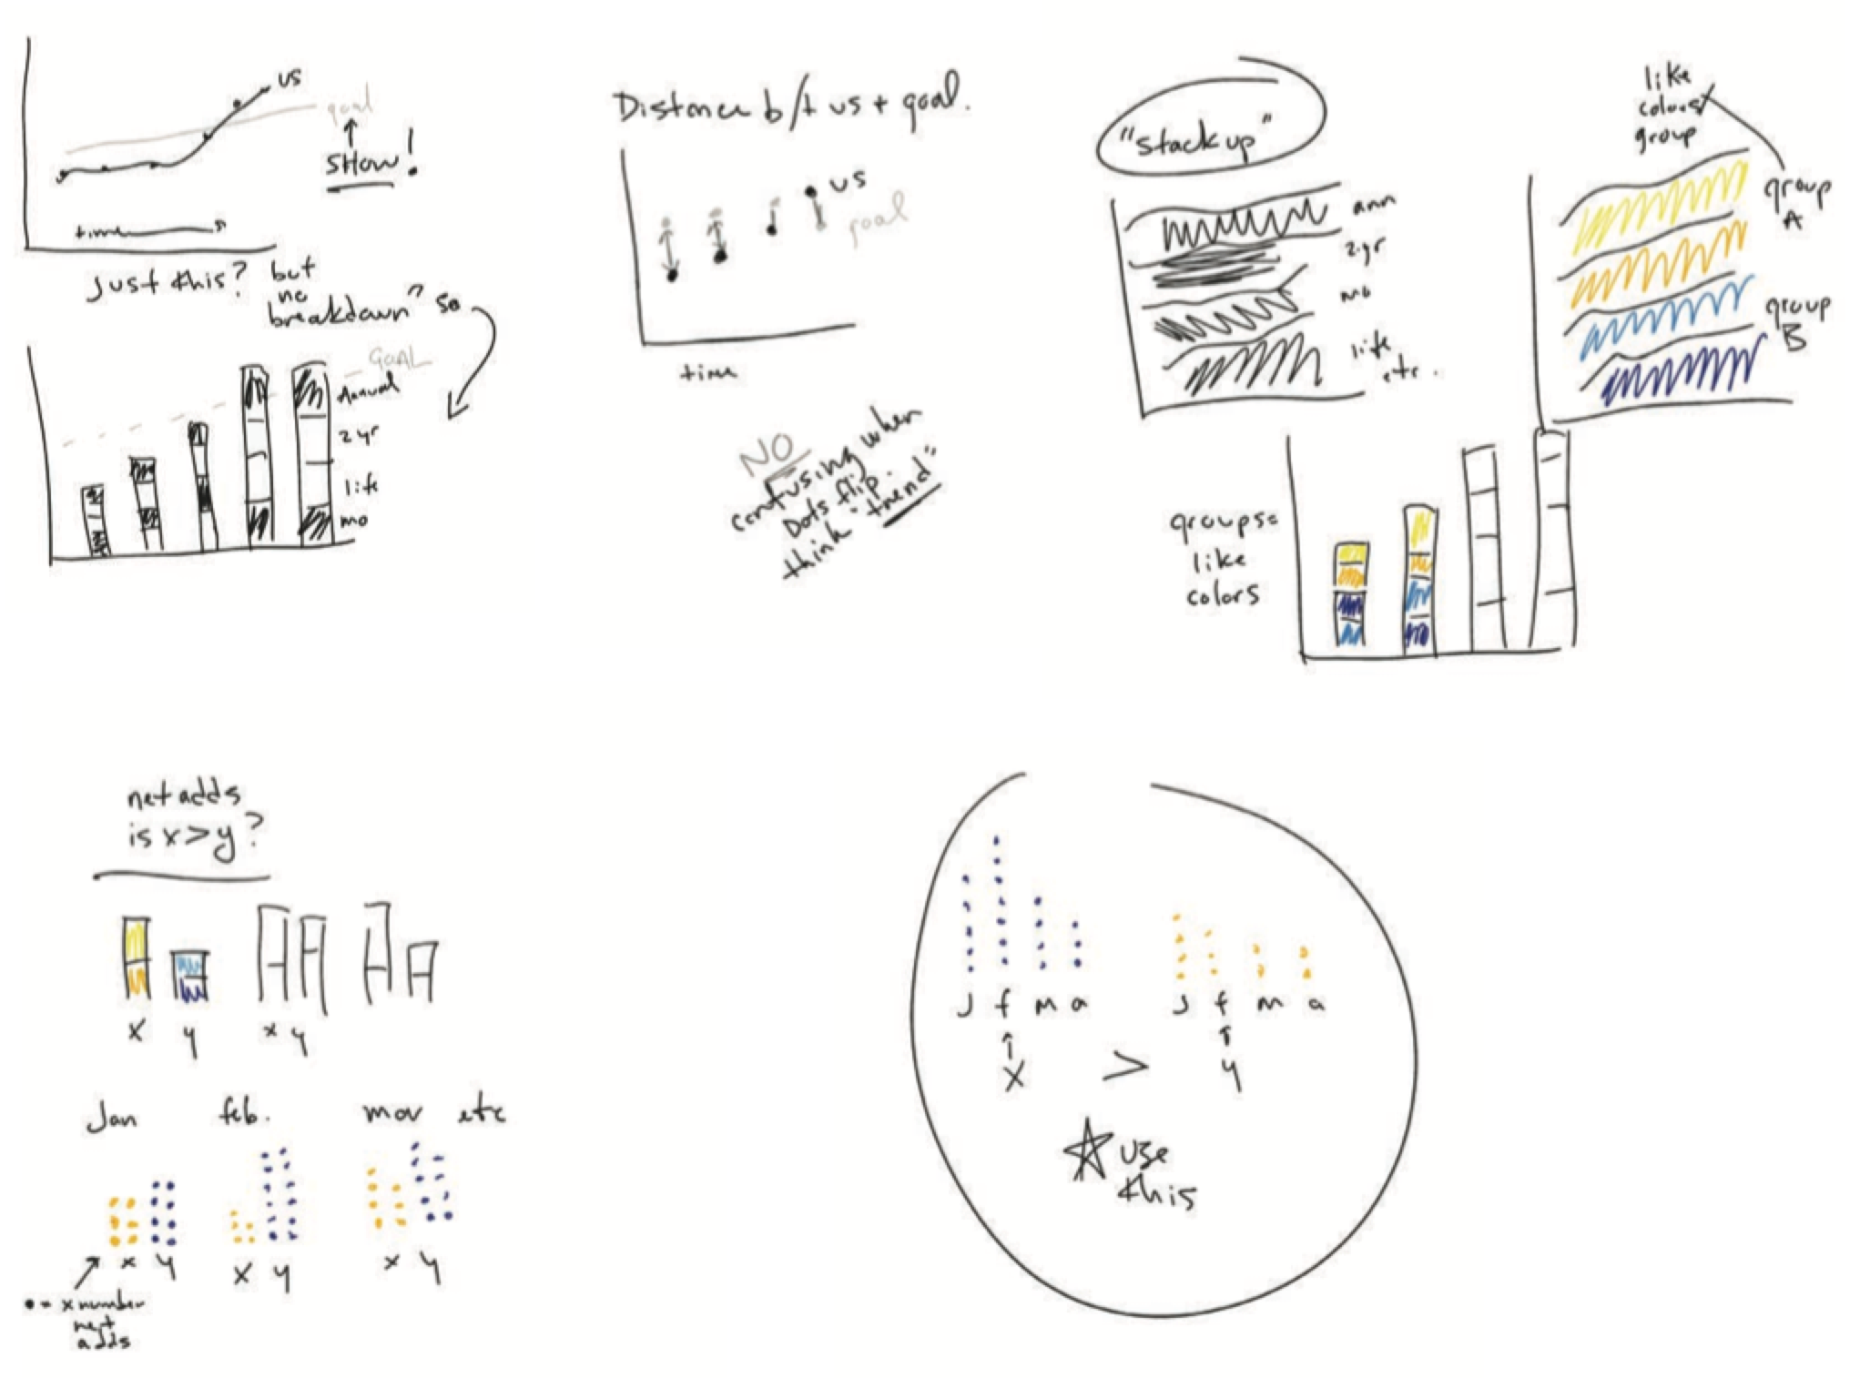
Dibujar

Slide 31
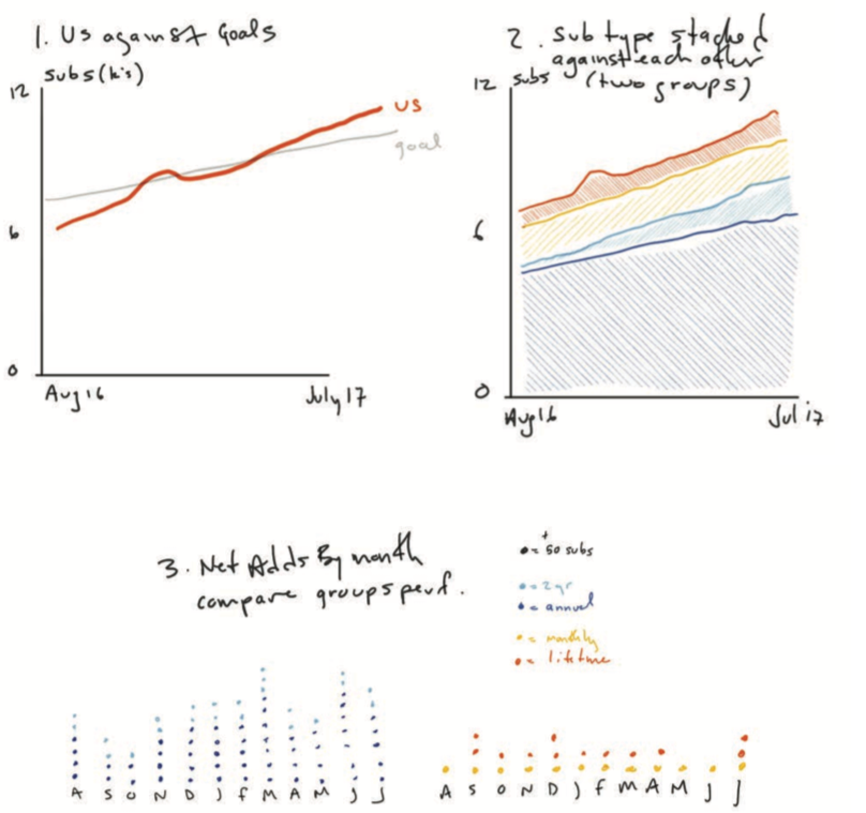
Prototipo

Slide 32
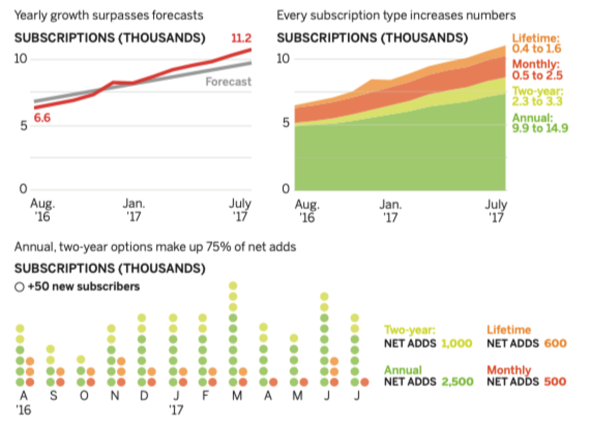
Final

Slide 33
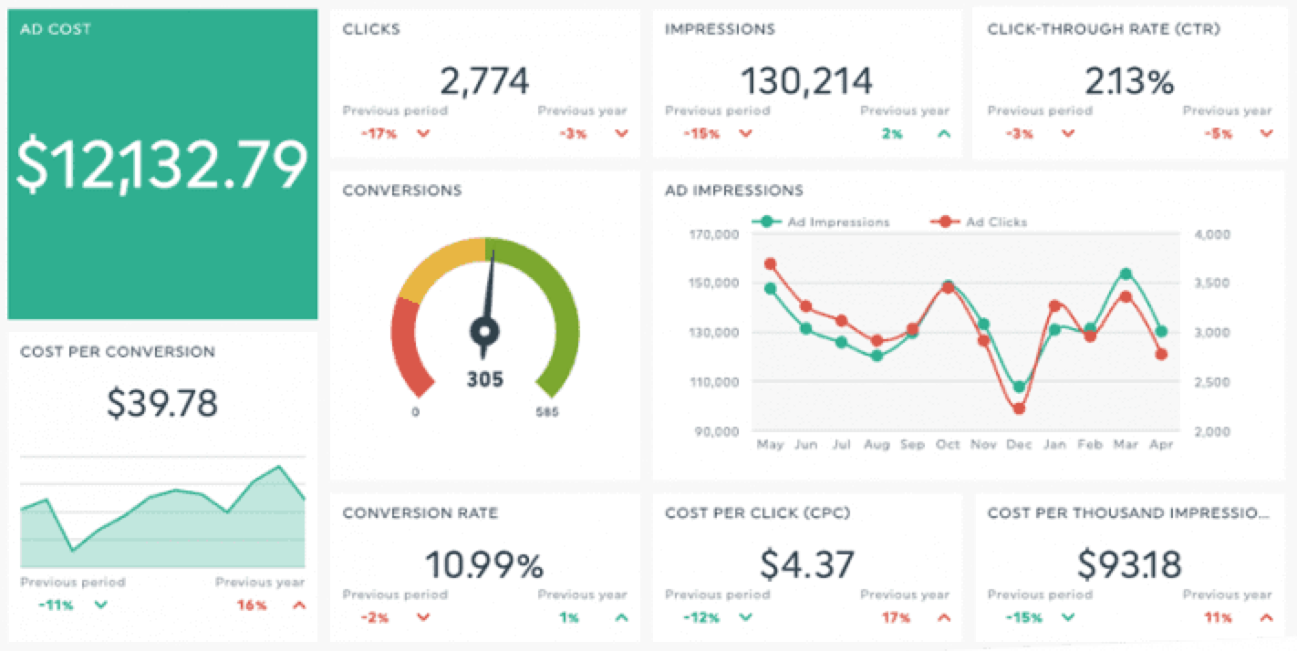
Dashboards
Display de la información más relevante para el logro del objetivo consolidado y arreglado en una sola pantalla de modo que pueda ser monitoreado con una mirada (S. Few 2004)
Data + Visualización + UI
Los datos típicamente incluyen
algunas métricas y KPIs
valores que representan historia, tendencias, distribuciones, comparaciones
Los datos se presentan usando los elementos de visualización estudiados antes (diferentes tipos de gráficos, diagramas, etc)
La UI permite al usuario interactuar con los datos (controlar el nivel de detalle, el período considerado, etc)

Slide 34
Tipos de Dashboard
Overview
resumen de alto nivel del desempeño del negocio (KPIs)
puede ser de nivel estratégico (estado del negocio contra las metas)
Operacional
monitoreo de actividades de operación del negocio
varios indicadores de status
desempeño actual, orientados a la acción
real time o near real time
Analítico
foco en exploración interactiva de muchos datos
permiten investigar tendencias predecir resultados, descubrir

Slide 35
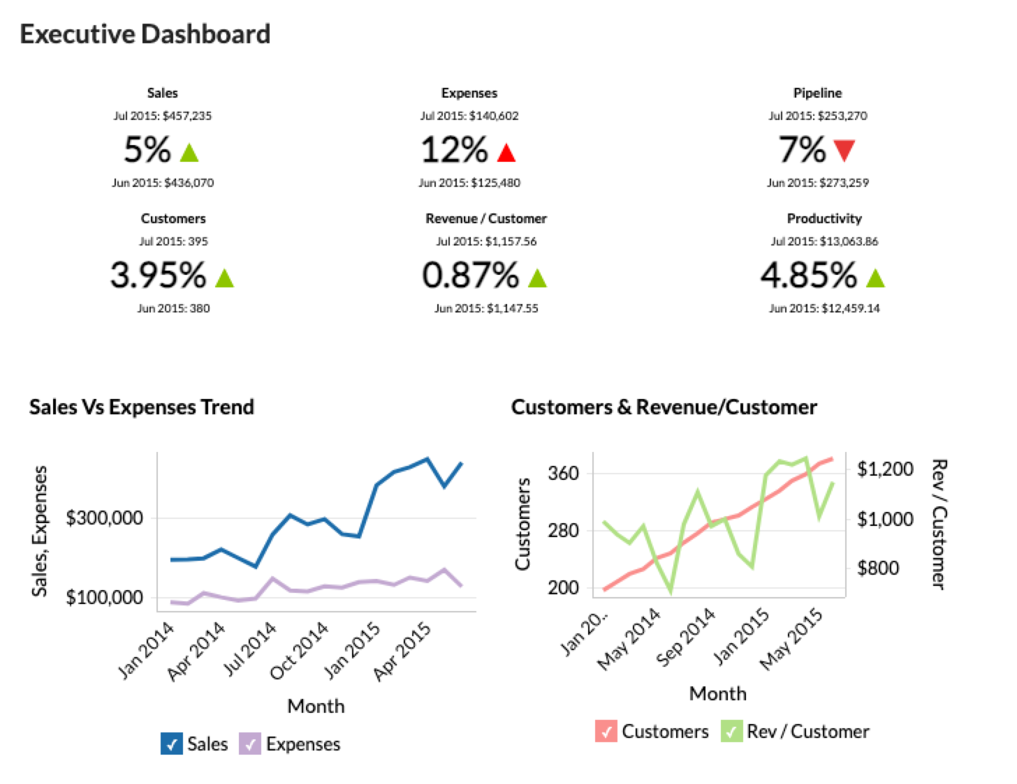
Ejemplo: Overview

Slide 36
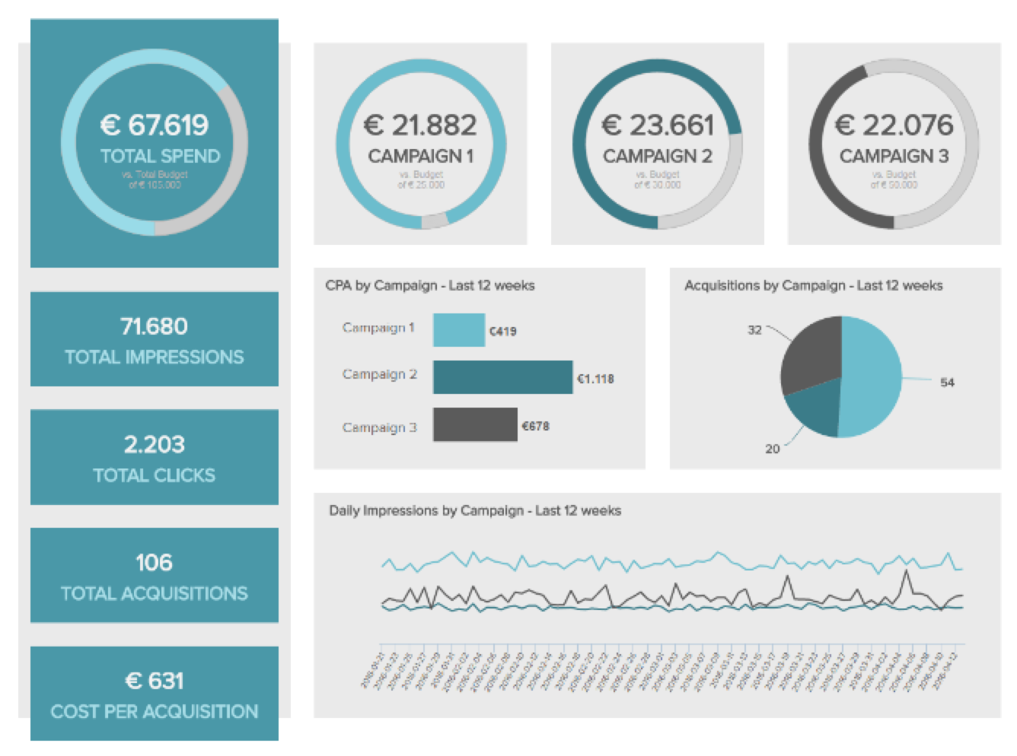
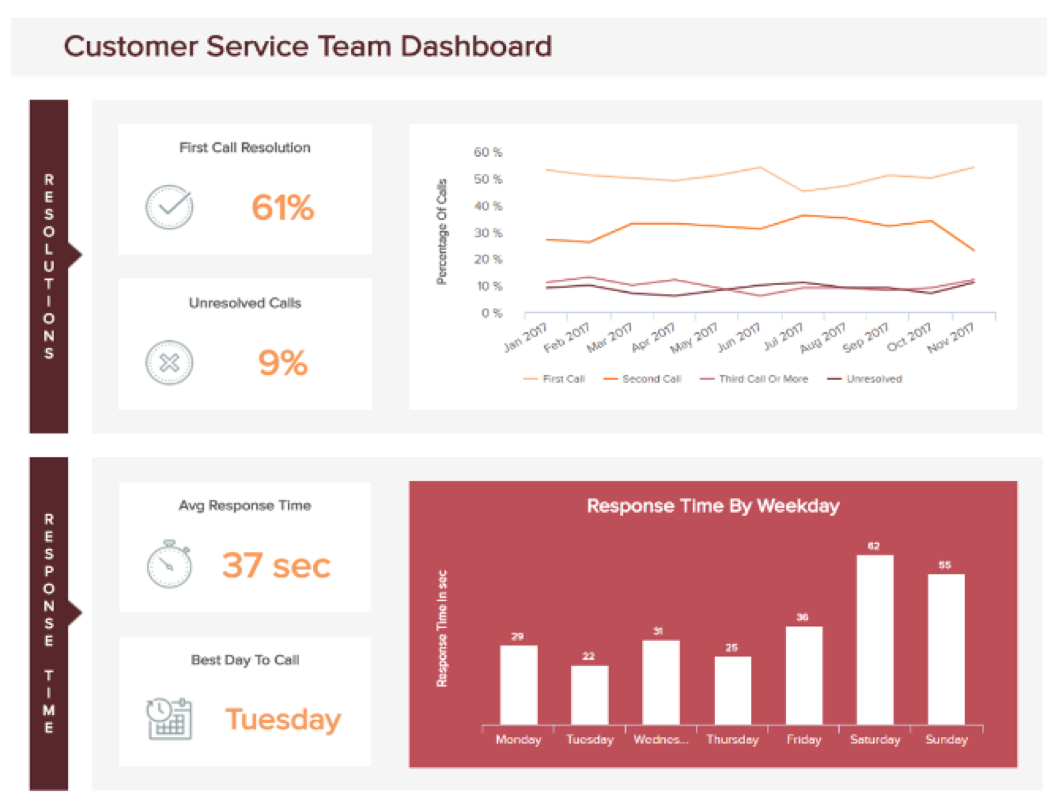
Ejemplo: Operacional

Slide 37
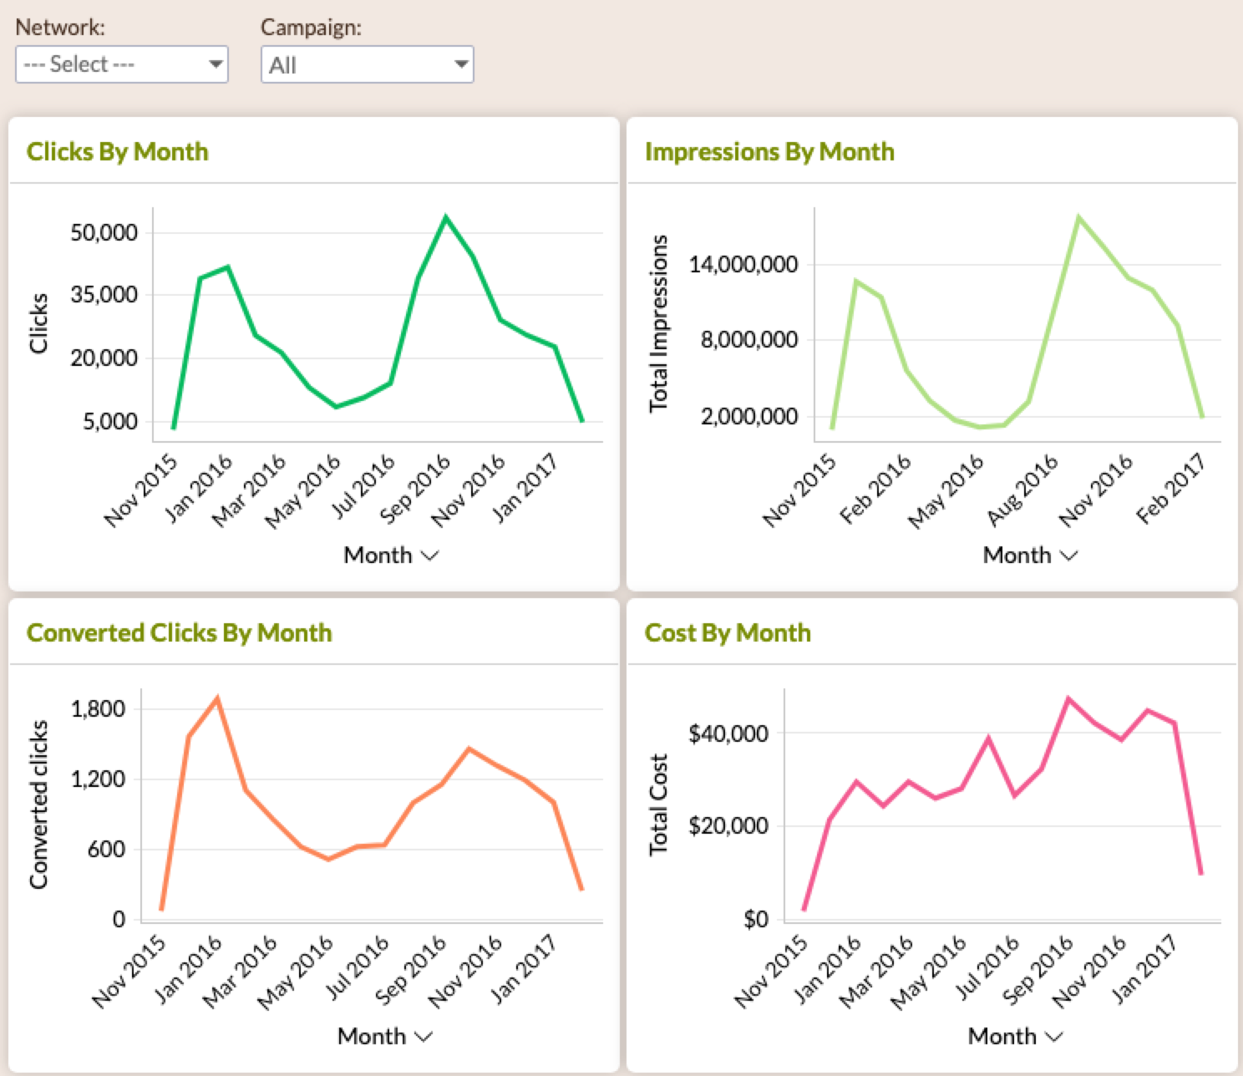
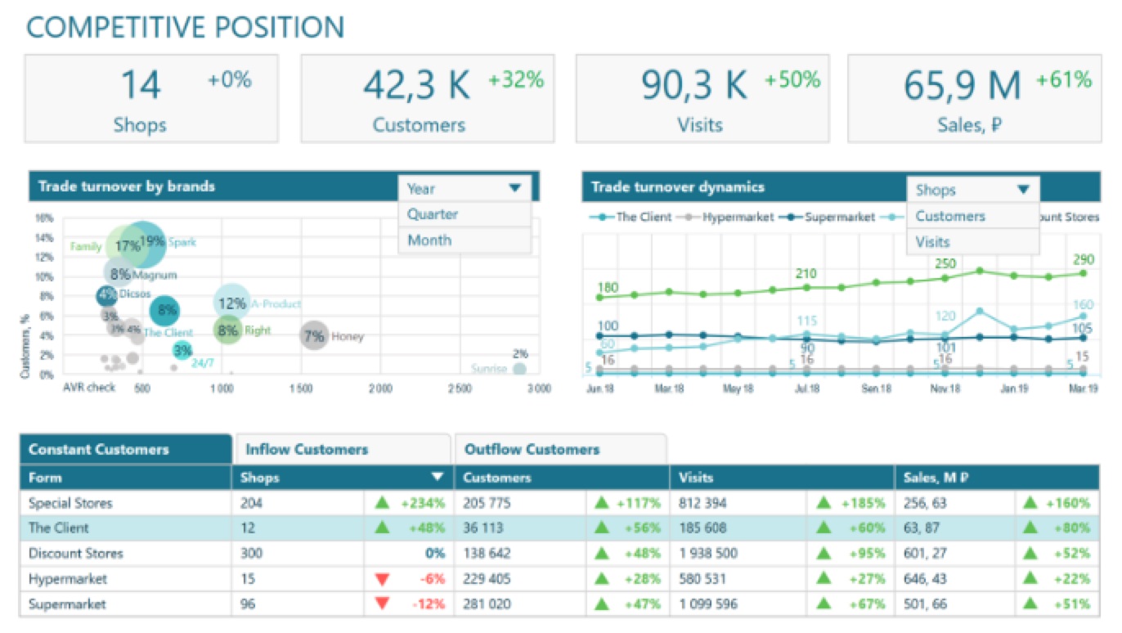
Ejemplo: Analítico

